Slide 1
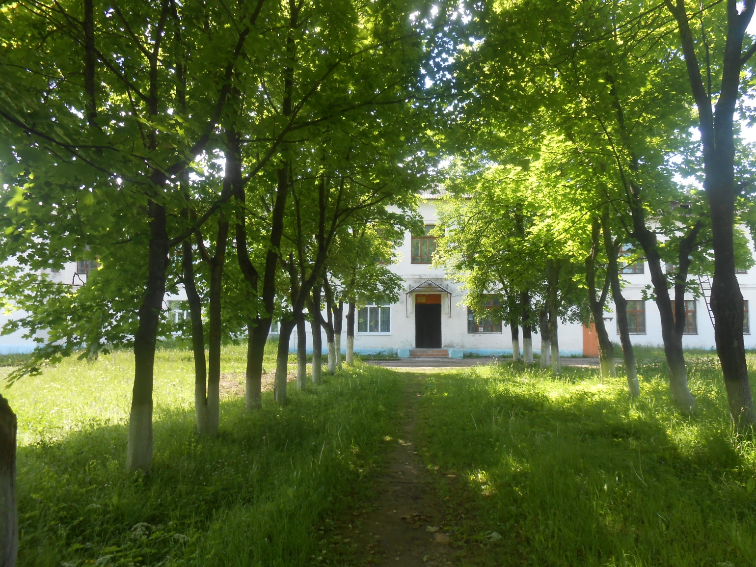
Муниципальное общеобразовательное учреждение открытая (сменная) общеобразовательная школа № 5

Slide 2
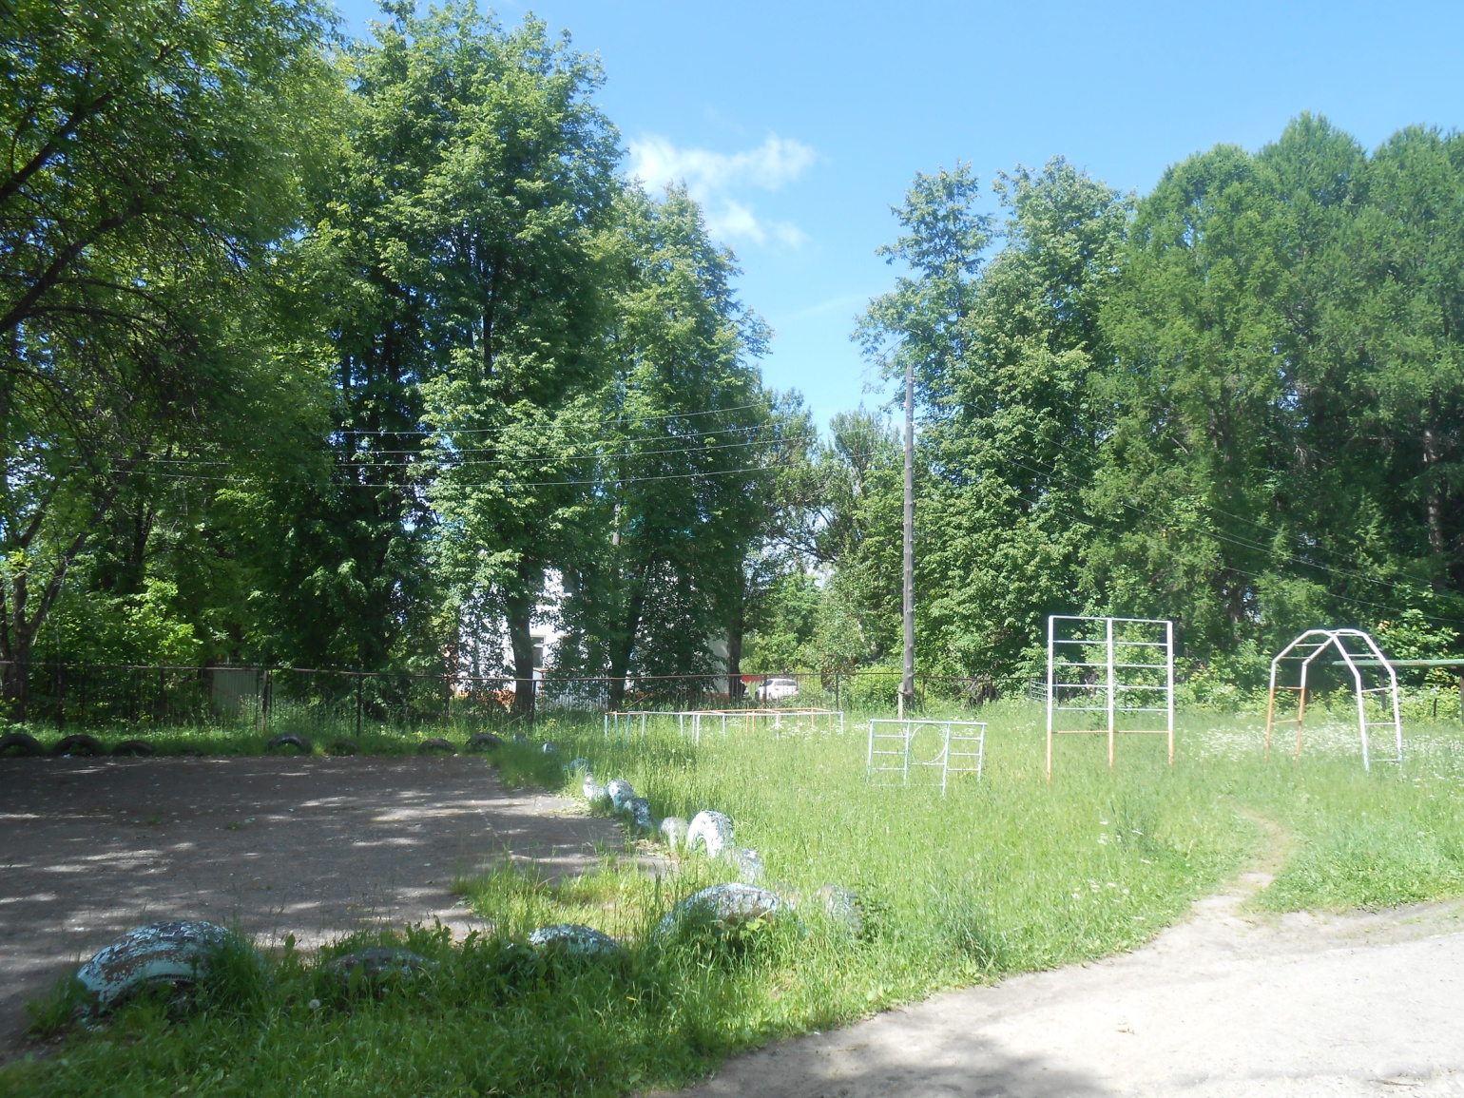
Театр начинается с вешалки, а школа со школьного двора

Slide 3
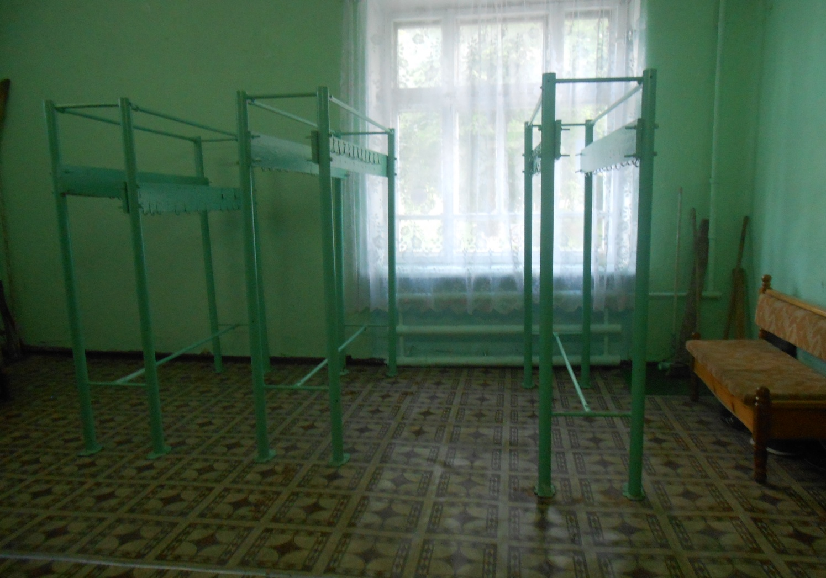
А это наша раздевалка
Хранит одежду всех детей
Ее кроил не Слава Зайцев
Она, конечно, без затей

Slide 4
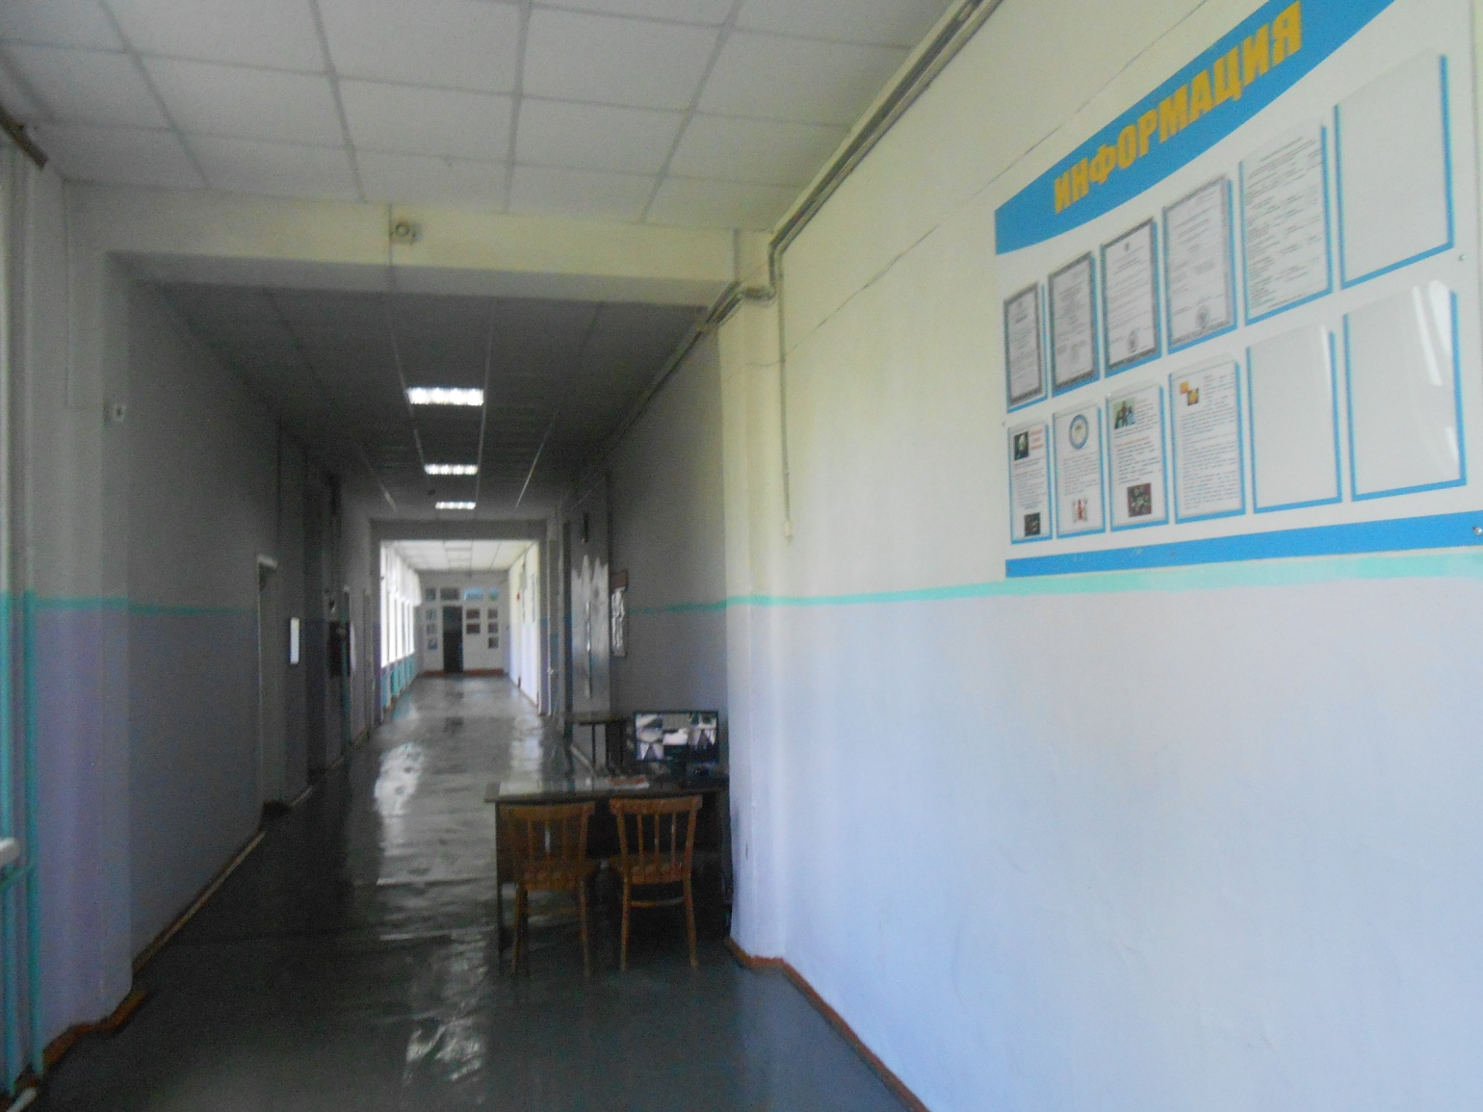
Пройдем по тихим школьным этажам…
1 этаж

Slide 5
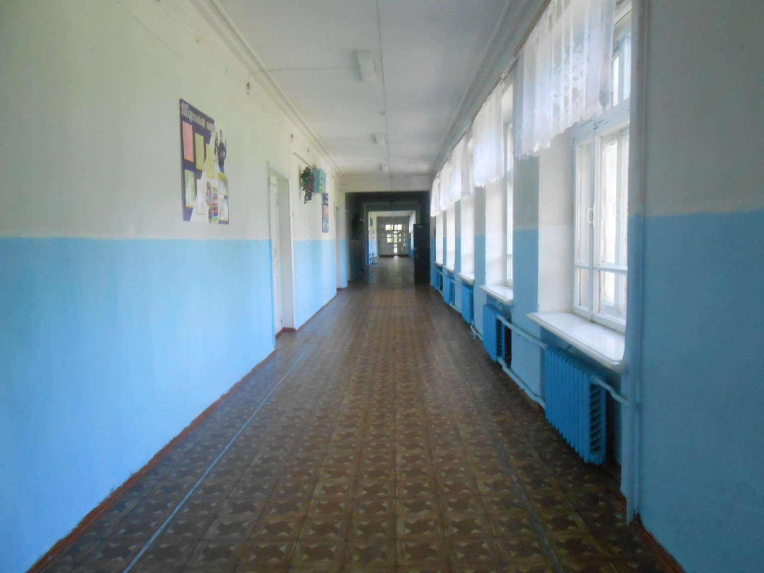
2 этаж

Slide 6
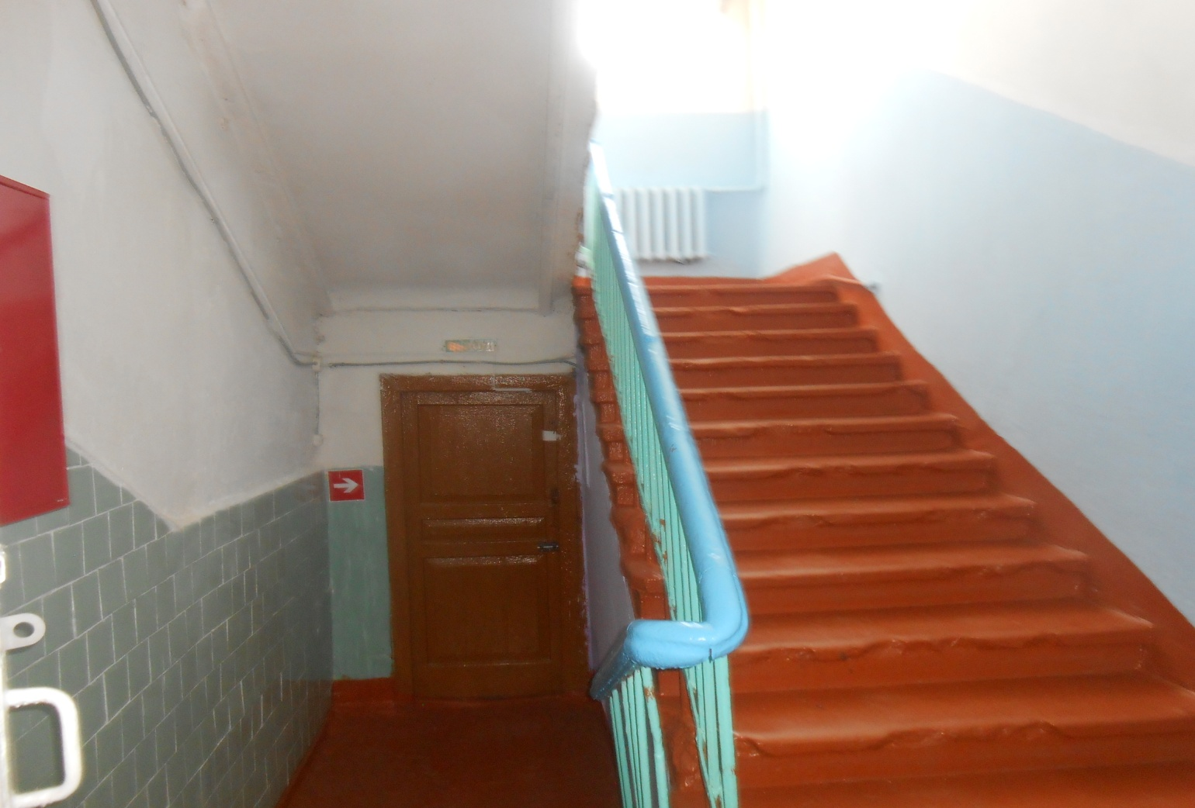
Путь по школьным коридорам
Нас поведет в школьные кабинеты

Slide 7
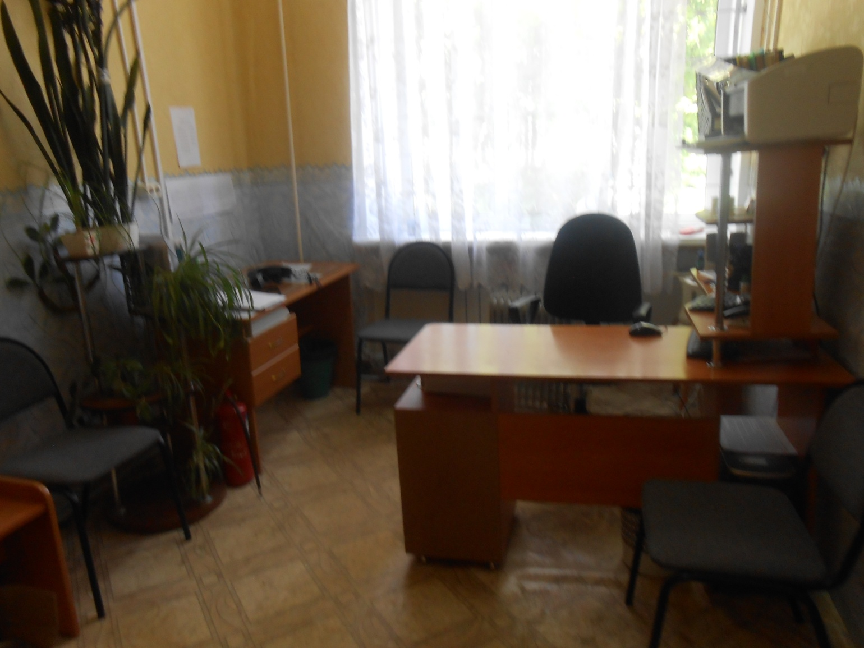
Приемная директора

Slide 8
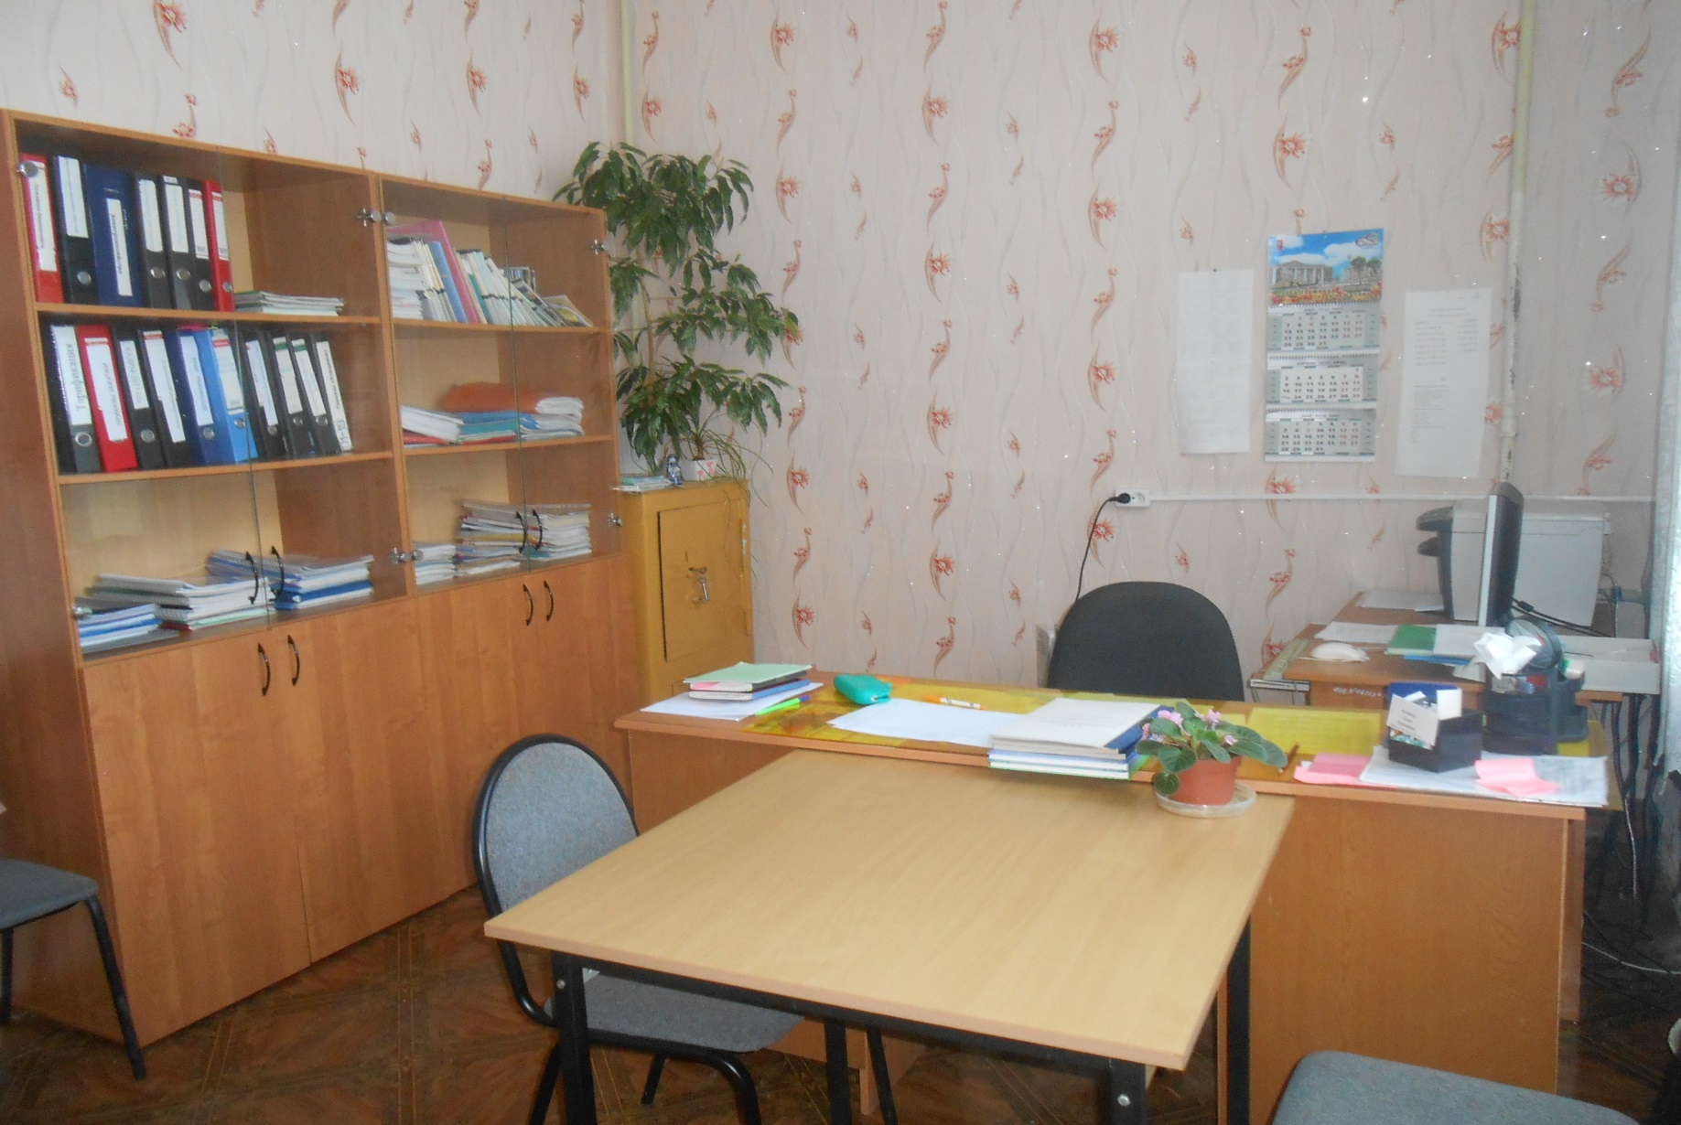
Кабинет директора

Slide 9
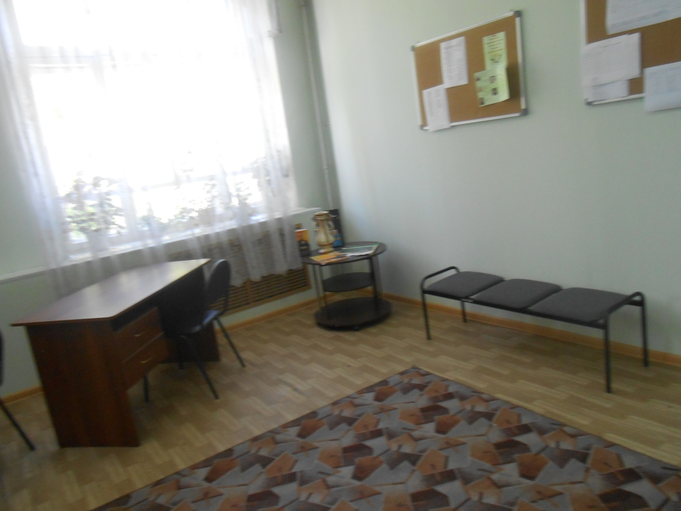
Учительская

Slide 10
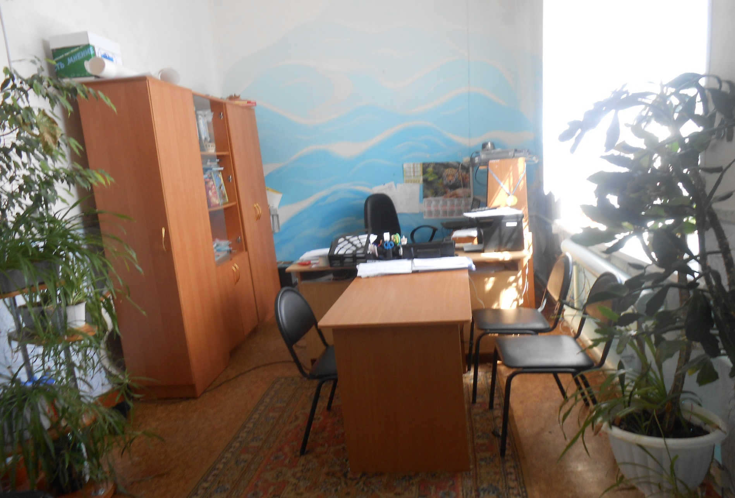
Кабинет заместителя директора

Slide 11
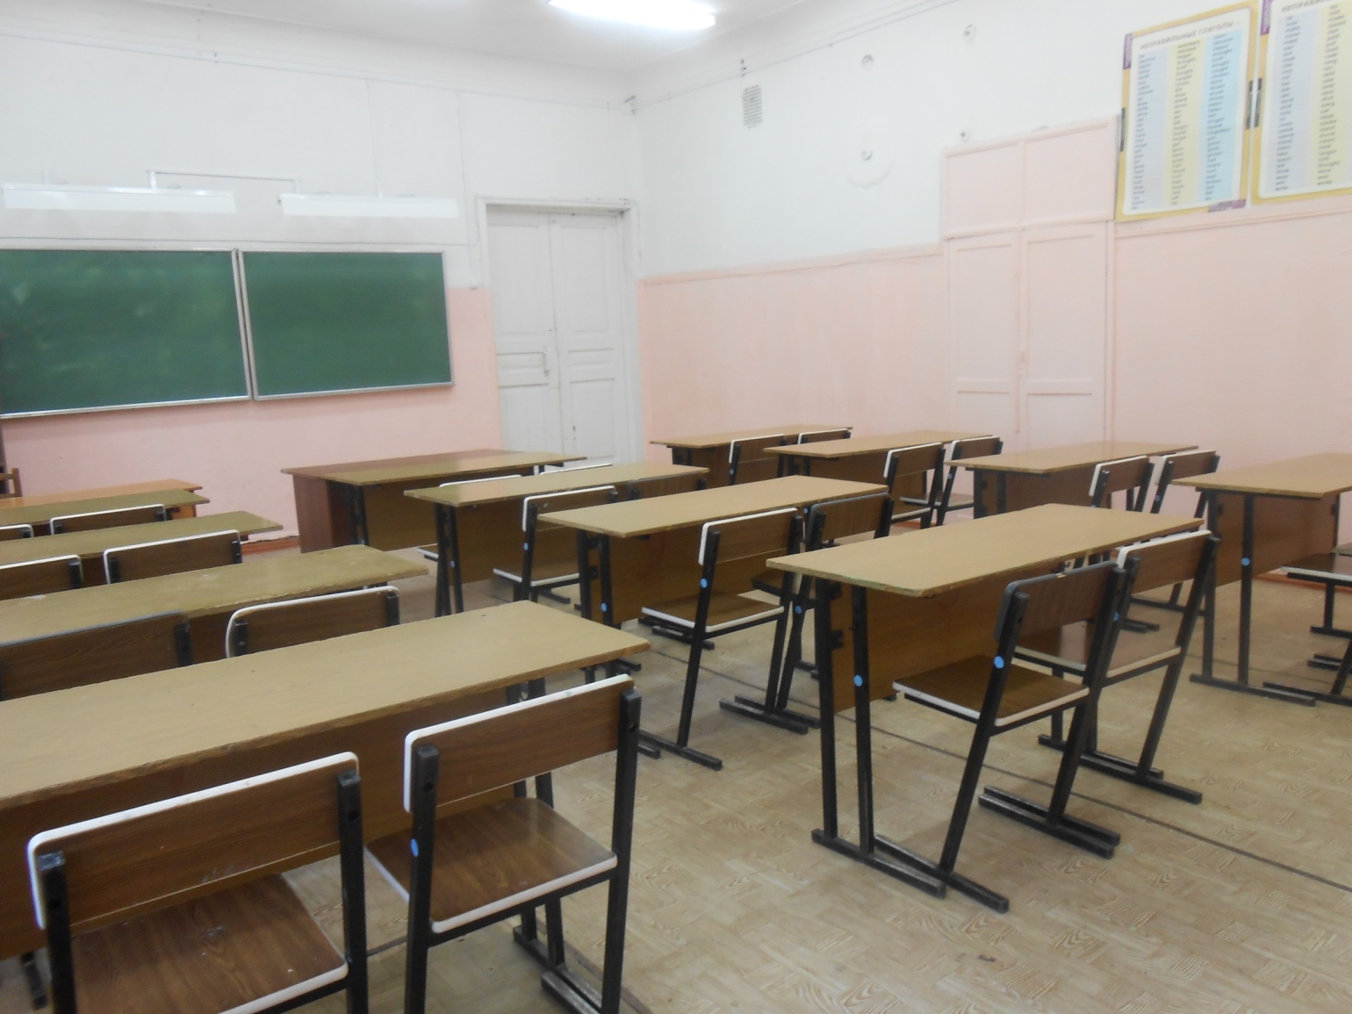
Кабинет иностранного языка

Slide 12
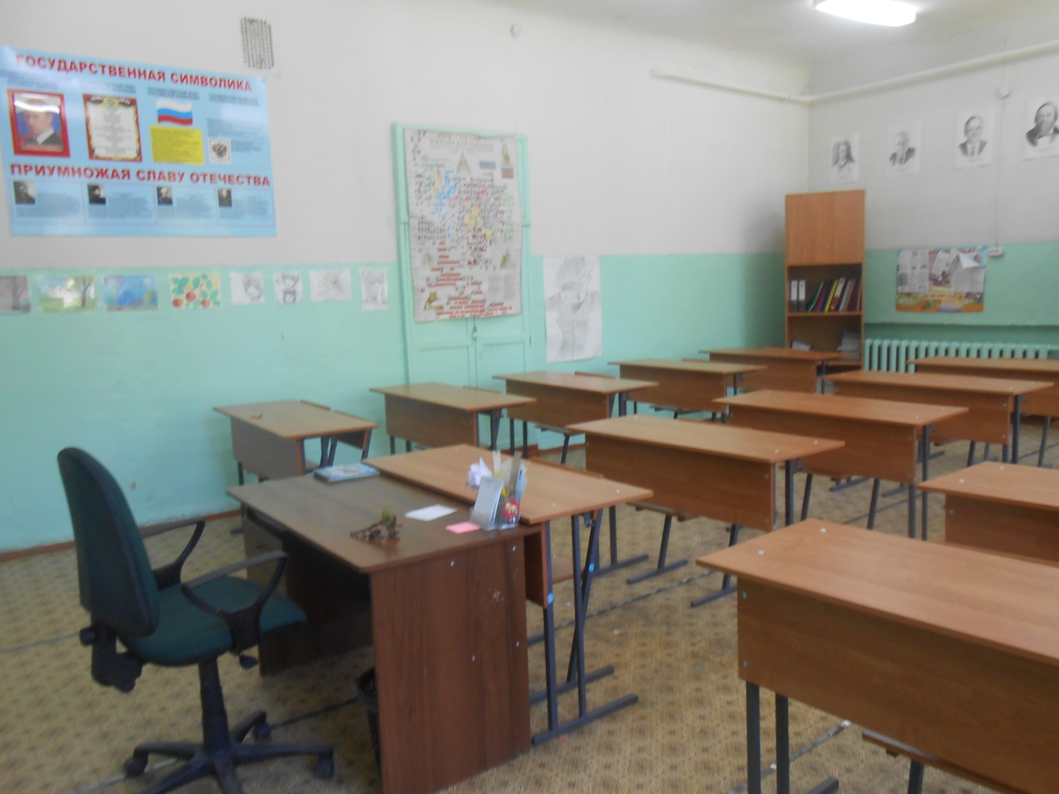
Кабинет истории

Slide 13
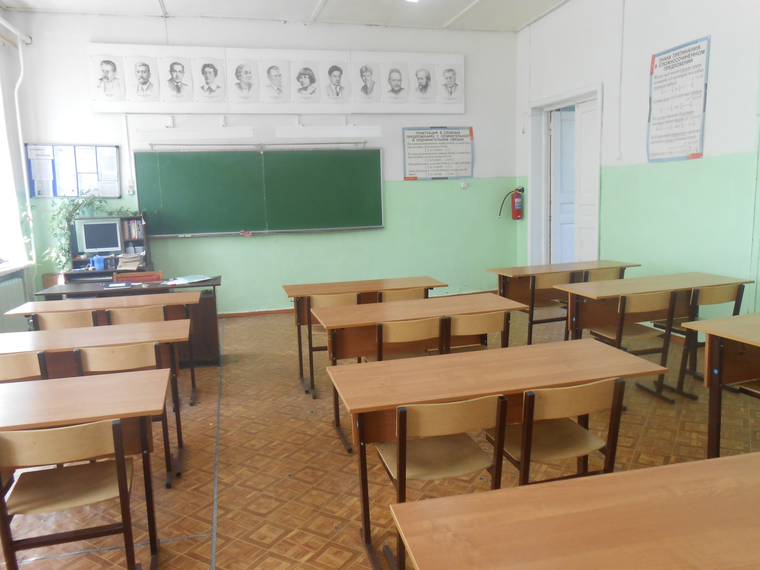
Кабинет русского языка и литературы

Slide 14
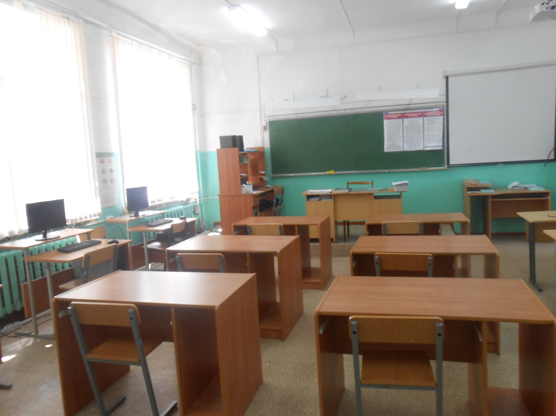
Кабинет информатики

Slide 15
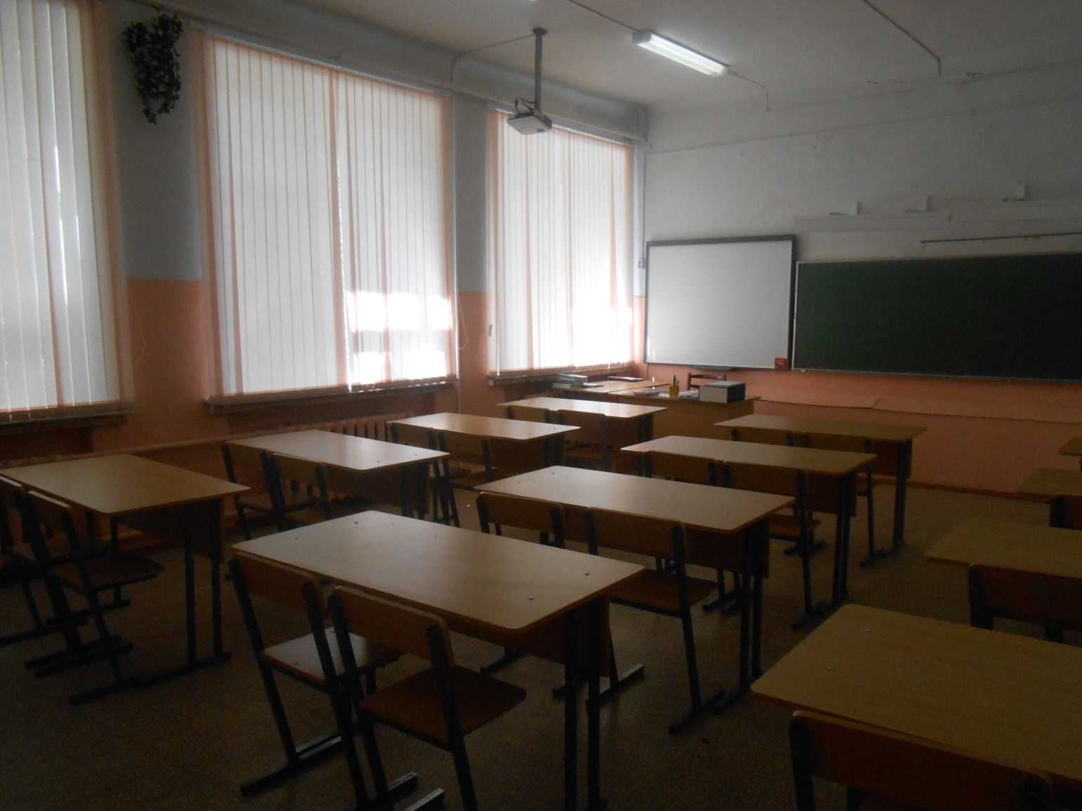
Кабинет химии

Slide 16
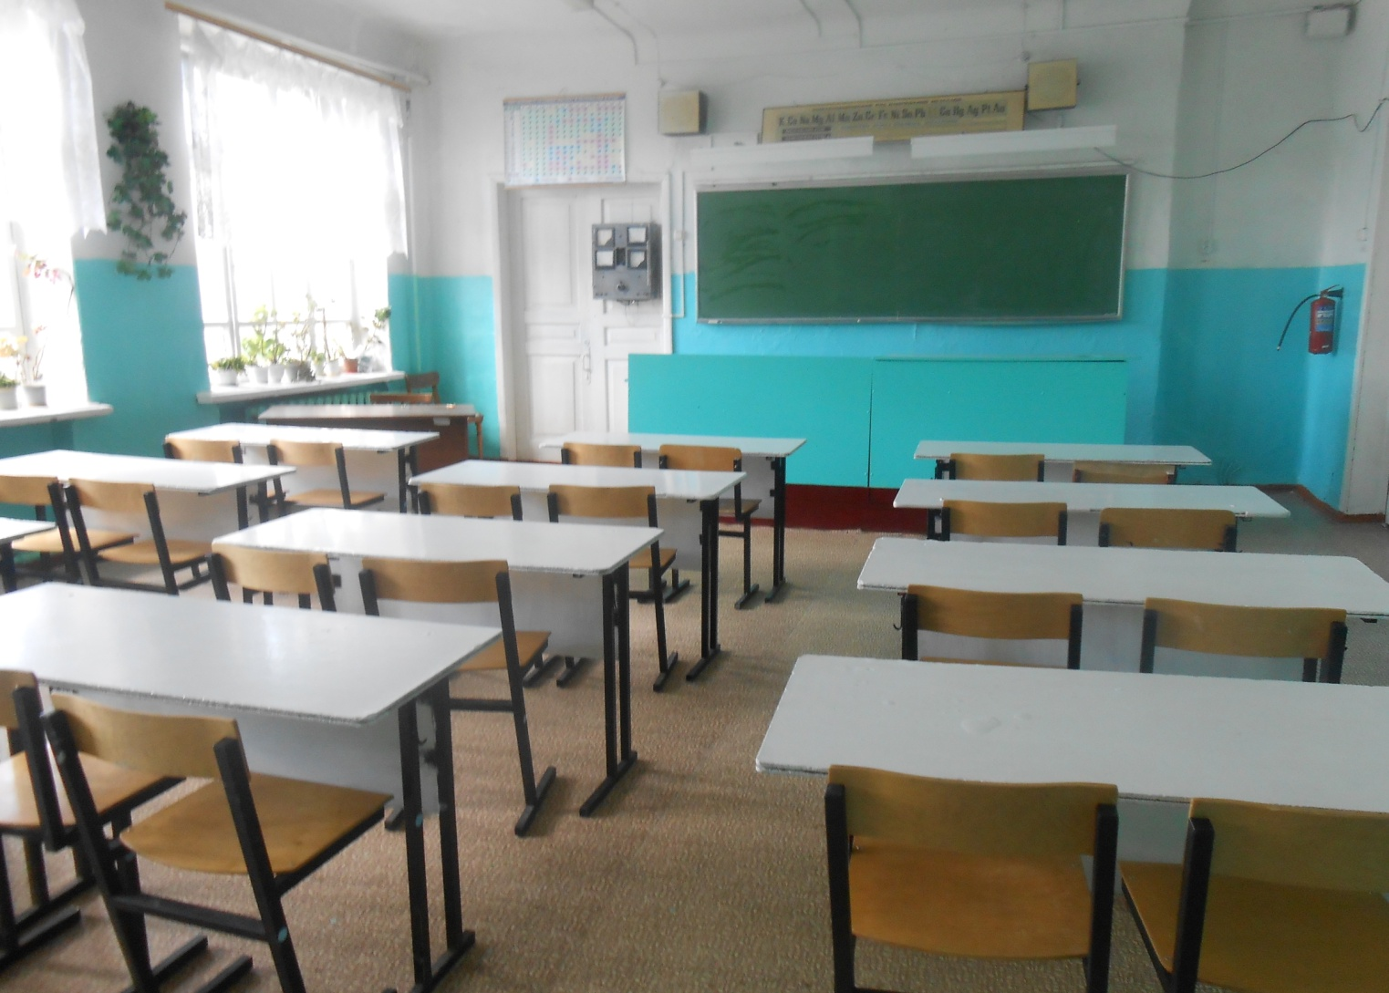
Кабинет физики

Slide 17
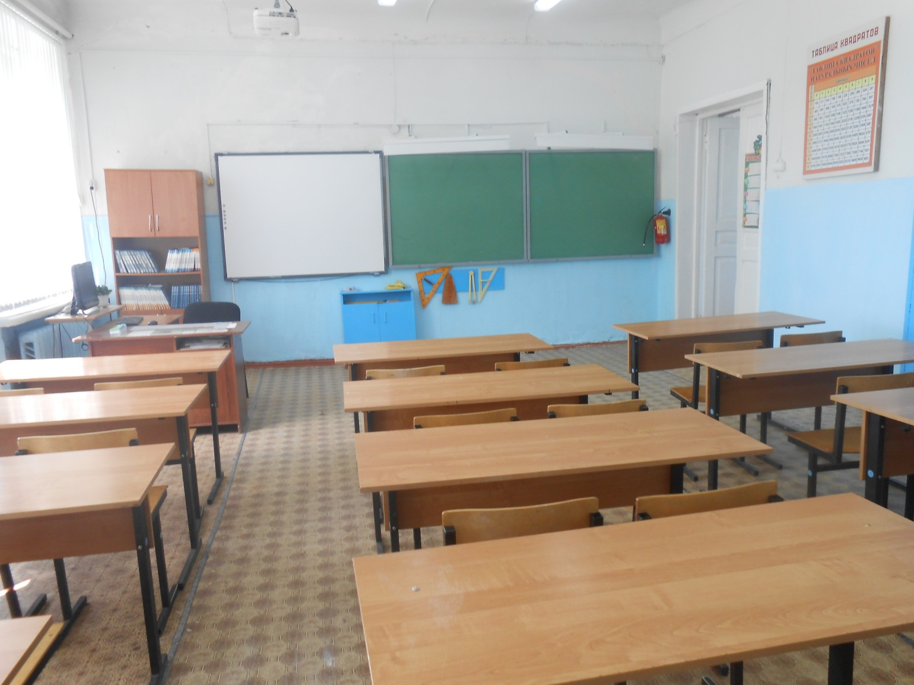
Кабинет математики

Slide 18
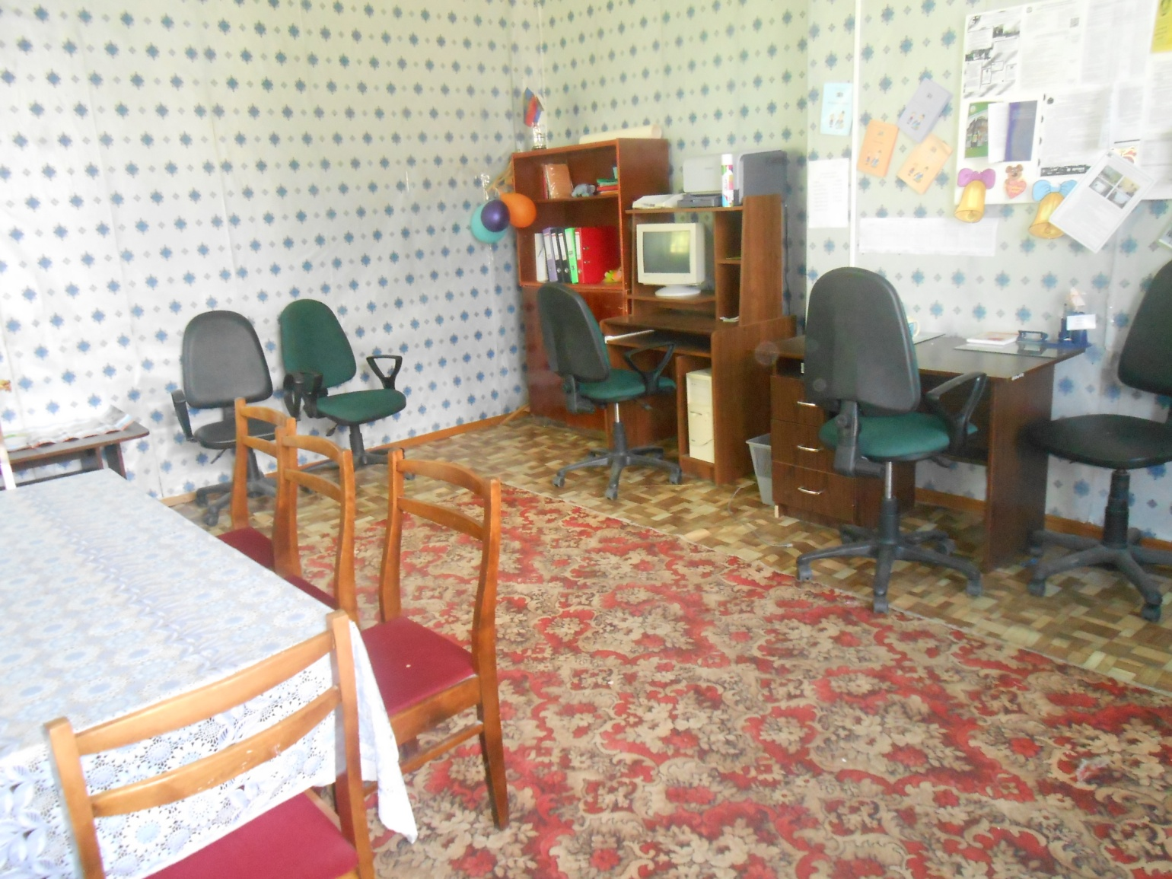
Организаторская

Slide 19
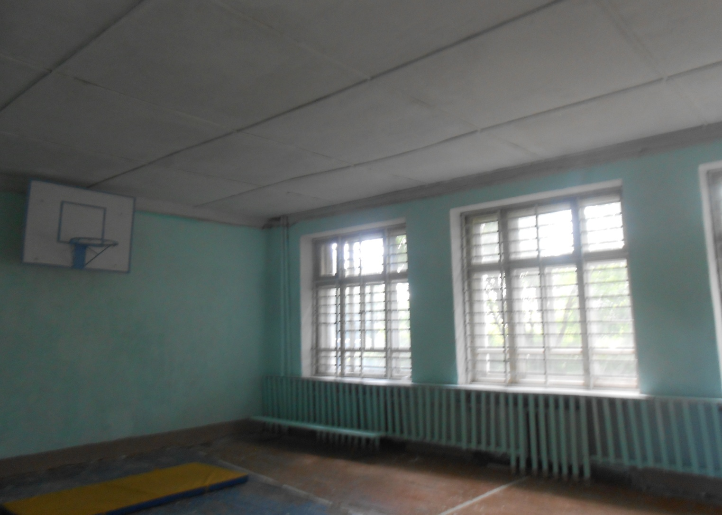
Спортзал

Slide 20
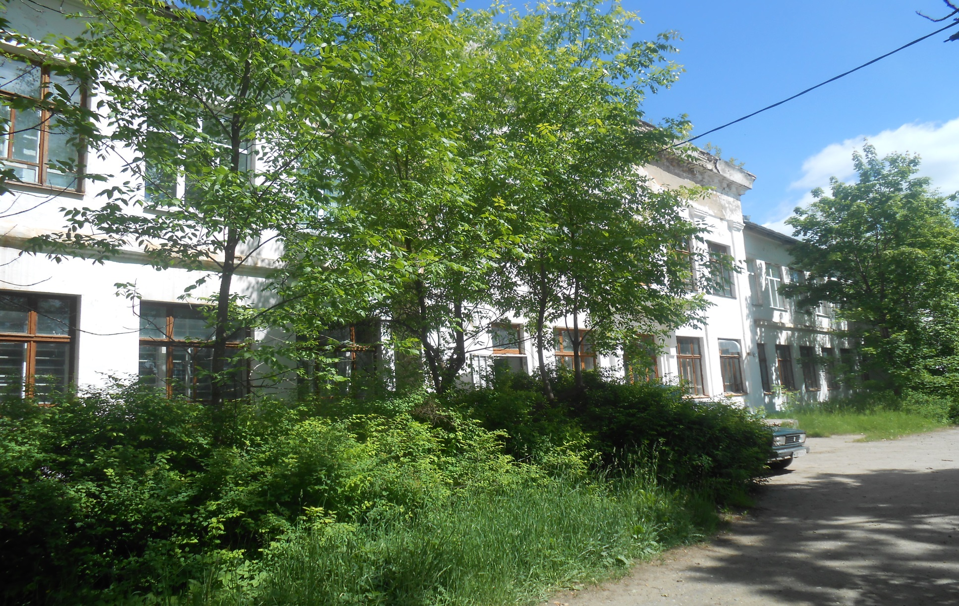
Спасибо за внимание!!!

